Slide 1



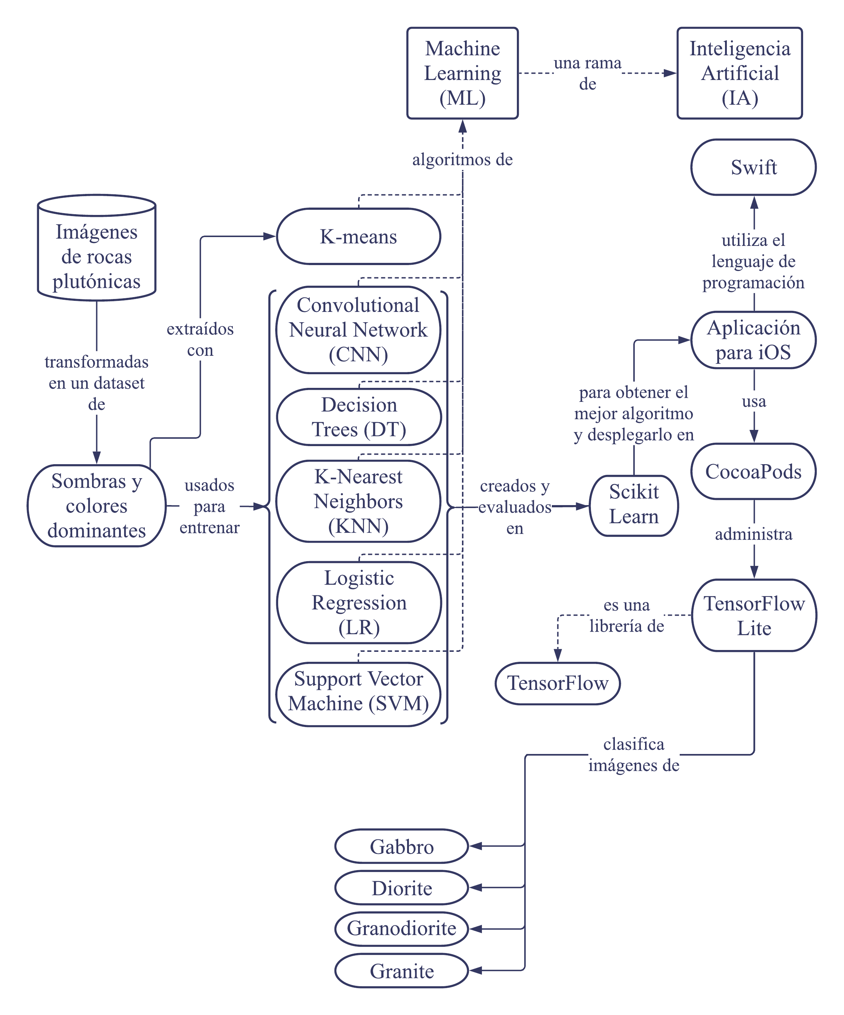
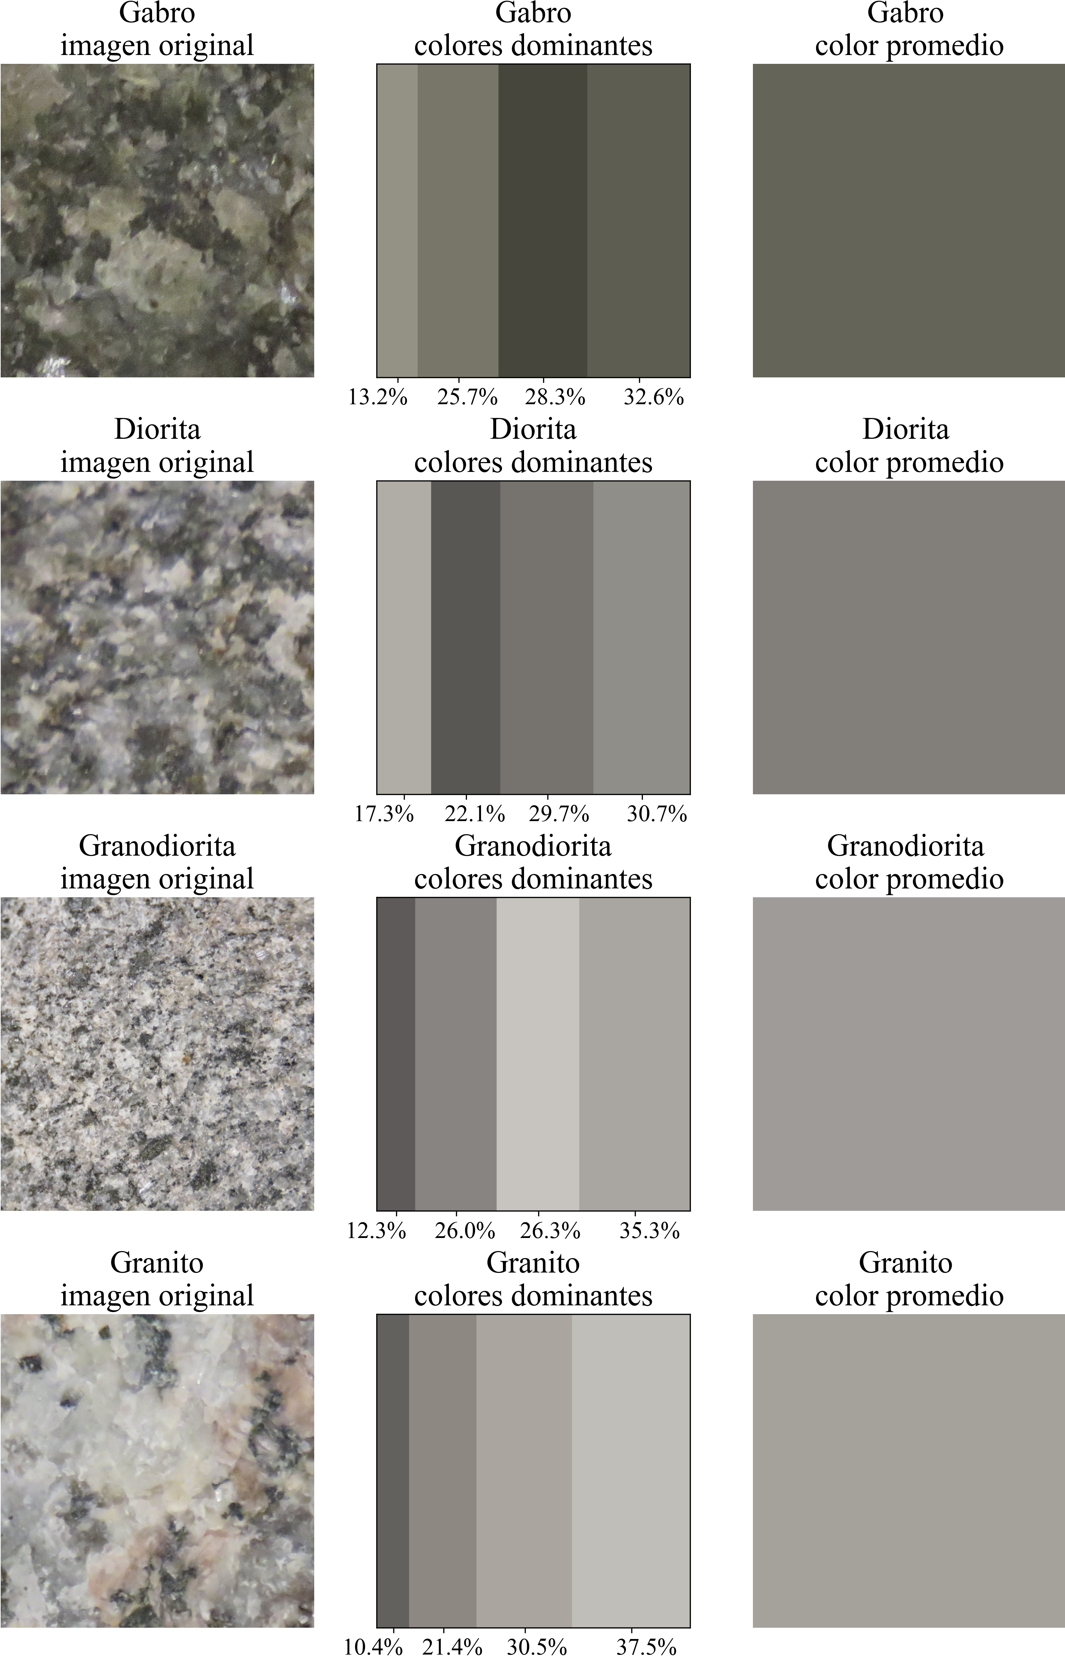

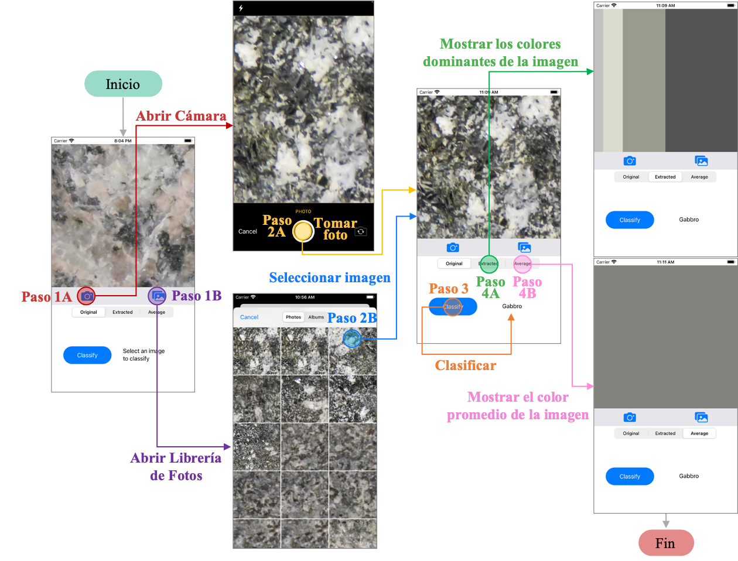

CLASIFICACIÓN AUTOMÁTICA DE ROCAS PLUTÓNICAS EN DISPOSITIVOS iOS CON APRENDIZAJE AUTOMÁTICO APLICADO EN LA EXTRACCIÓN DE SOMBRAS Y COLORES
Sarah Hernández¹; Germán H. Alférez, Ph.D.¹; Benjamin L. Clausen, Ph.D.² ³; Ana M. Martínez, Ph.D.²
¹ Facultad de Ingeniería y Tecnología de la Universidad de Montemorelos; ² Departamento de Ciencias Biológicas y de la Tierra de la Universidad de Loma Linda; ³Geoscience Research Institute
1170469@alumno.um.edu.mx; harveyalferez@um.edu.mx; bclausen@llu.edu; anmartinez@llu.edu
INTRODUCCIÓN
El color y la iluminación son propiedades importantes usadas para la clasificación de rocas plutónicas; Sin embargo, estas pueden ser difíciles de describir porque dependen de la percepción y experiencia del observador [1]. Aunque la clasificación de las rocas plutónicas puede hacerse mediante datos de varios instrumentos y técnicas geológicas, estas aproximaciones tienden a ser caras y tediosas. Además, no hay trabajos relacionados que implementen el Aprendizaje Automático (o machine learning) en dispositivos iOS. En esta investigación se extraen las sombras y colores dominantes en imágenes de rocas plutónicas para entrenar varios algoritmos de machine learning y desplegar el mejor modelo en una aplicación para iOS que clasifique automáticamente cuatro clases de rocas plutónicas, en orden de más oscuro a más claro: gabro, diorita, granodiorita y granito.
RESULTADOS
Los mejores resultados durante la validación fueron para el modelo generado usando KNN entrenado con los cuatro colores dominantes en el formato CIELAB (Fig. 3). Estos resultados son mejores que los obtenidos en [3,4] donde se utilizó extracción de features para clasificar muestras minerales. También son similares a los trabajos [5,6,7,8,9] en los que se aplicó machine learning para la clasificación de rocas. Además, un tiempo de entrenamiento de 4.33 minutos, un tiempo de ejecución de 339.87 milisegundos, y un espacio de ocupación de 0.018 MB obtenidos en esta aproximación, fueron mejores que en [5,6,7]. El modelo generado con KNN fue desplegado en la aplicación (Fig. 4).
CONCLUSIONES
La aproximación con colores dominantes puede ser útil en clasificaciones donde el color es importante para diferenciar imágenes. El formato CIELAB es una excelente opción para hacer esto. La reducción de features también puede ser aplicado cuando se necesita una solución más rápida y ligera. Aunque las imágenes no son tantas como en otros trabajos en el área, los resultados son muy prometedores y pueden ser mejorados con técnicas de aumento de datos y extracción de más features como las formas de los cristales.
METODOLOGÍA
Para entrenar los modelos usamos imágenes de rocas plutónicas que habían sido clasificadas usando datos petrográficos y químicos [2]. Véase los fundamentos de nuestra aproximación en la figura 1.
1. Extracción de colores
Los colores dominantes fueron extraídos con el algoritmo de K-means agrupando los píxeles de las imágenes de rocas plutónicas de acuerdo a los espacios de color RGB y CIELAB (Fig. 2).
2. Entrenamiento de los modelos
Los datos de los cuatro colores dominantes de 283 imágenes fueron usadas para crear y evaluar varios modelos de machine learning con los siguientes algoritmos: Logistic Regression (LR), K-Nearest Neighbors (KNN), Decision Trees (DT), Support Vector Machines (SVM), y una Convolutional Neural Network (CNN). Los experimentos fueron ejecutados primero con los colores dominantes en RGB y luego en CIELAB.
3. Creación de la aplicación para iOS
El mejor modelo después de la validación fue desplegado en una aplicación para iOS que clasifica los colores extraídos en nuevas imágenes de los cuatro tipos de rocas.
Figura 2. Rocas de muestra con sus colores dominantes ordenados por porcentaje y su color promedio
Figura 1. Fundamentos de nuestra aproximación
REFERENCIAS
[1] Natural Resources Conservation Service, “Part 631: Geology,” en National Engineering Handbook, 210-VI, Fecha de acceso: 12/16/2020, 2012, Cap. 4, p. 7.
[2] S. Hernández. (2021) Color-extraction [Código fuente]. https://github.com/sarah-hs/Color-extraction/tree/main/Rock-images.
[3] Y. Zhang, M. Li, S. Han, Q. Ren, y J. Shi, “Intelligent Identification for Rock-Mineral Microscopic Images Using Ensemble Machine Learning Algorithms,” Sensors, vol. 19, no. 18, p. 3914, 2019. DOI: 10 .3390/s19183914.
[4] J. Maitre, K. Bouchard, y L. P. Bédard, “Mineral grains recognition using computer vision and machine learning,” Computers & Geosciences, vol. 130, pp. 84–93, 2019. DOI: 10.1016/j.cageo.2019.05.009.
[5] E. L. Vázquez, G. H. Alférez, B. L. Clausen, y A. M. Martínez, “Automatic Classification of Plutonic Rocks with Deep Learning”, Tesis de, Facultad de Ingeniería y Tecnología, Universidad de Montemorelos, México, Abr. 2020.
[6] G. Fan, F. Chen, D. Chen, y Y. Dong, “Recognizing Multiple Types of Rocks Quickly and Accurately Based on Lightweight CNNs Model,” IEEE Access, vol. 8, pp. 55 269–55 278, 2020. DOI: 10.1109/access.2020. 2982017.
[7] G. Fan, F. Chen, D. Chen, Y. Li, y Y. Dong, “A Deep Learning Model for Quick and Accurate Rock Recognition with Smartphones,” Mobile Information Systems, vol. 2020, pp. 1–14, 2020. DOI: 10.1155/2020/7462524.
[8] X. Ran, L. Xue, Y. Zhang, Z. Liu, X. Sang, y J. He, “Rock Classification from Field Image Patches Analyzed Using a Deep Convolutional Neural Network,” Mathematics, vol. 7, no. 8, p. 755, 2019. DOI: 10.3390/math7080755.
[9] G. Cheng y W. Guo, “Rock images classification by using deep convolution neural network,” Journal of Physics: Conference Series, vol. 887, p. 012 089, 2017. DOI: 10.1088/1742-6596/887/1/012089.
Figura 3. Accuracy de los modelos entrenados con los datos de los colores dominantes en RGB y CIELAB
Figura 4. Funcionamiento de la aplicación

